Slide 1
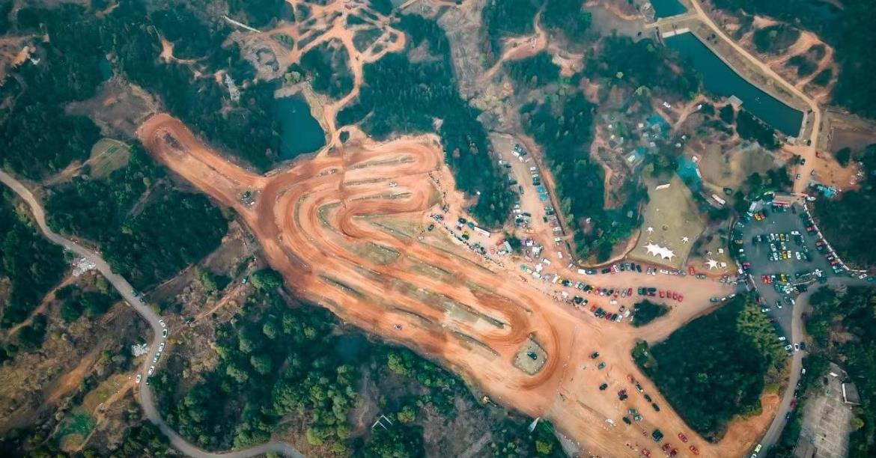
衢州龙游 越野场地
衢州龙游越野场地，位于浙江省龙游县永泰路小溪滩，属龙游县东郊，金衢盆地中段，主干流衢江自西向东流经此地。场地建成于 2021 年 4 月，场地总面积为 215 亩，主要由汽车拉力赛短途赛道、垂钓场地、露营场地、自助开心农场、房车营地等场地组成。场地包含大小驼峰、涉水池、炮弹坑、交叉轴等越野科目，可用于举办汽车赛事、试乘试驾活动、汽车性能测试及驾控培训等。

Slide 2
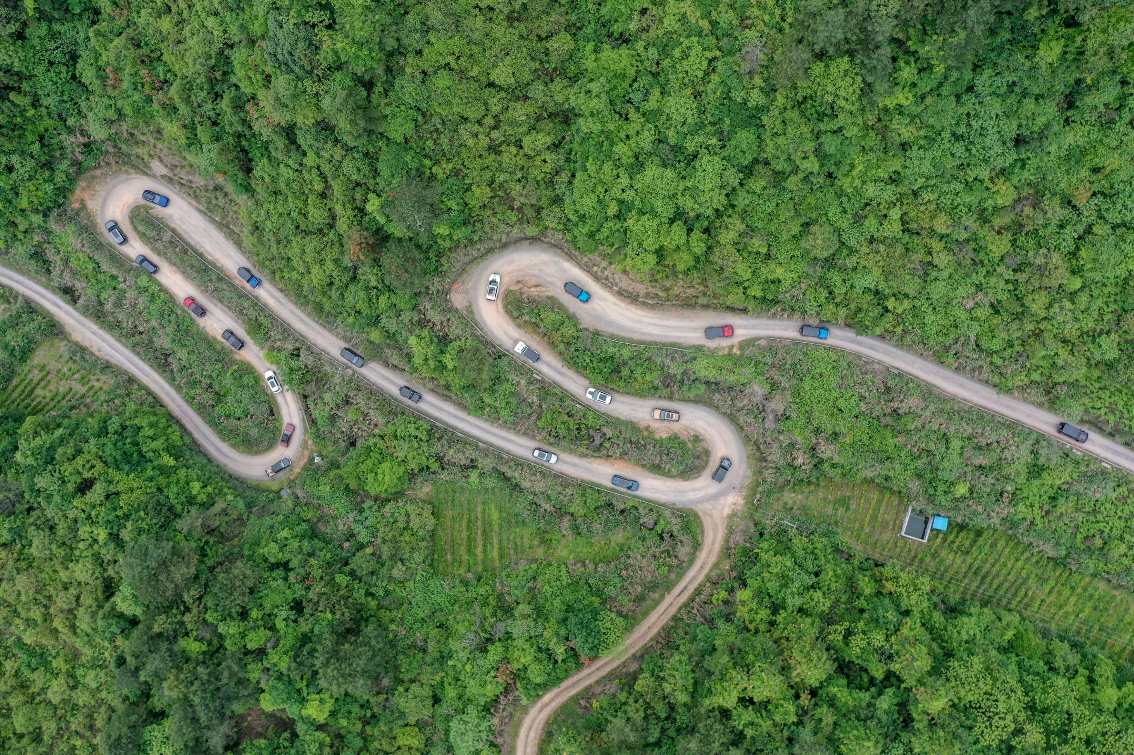
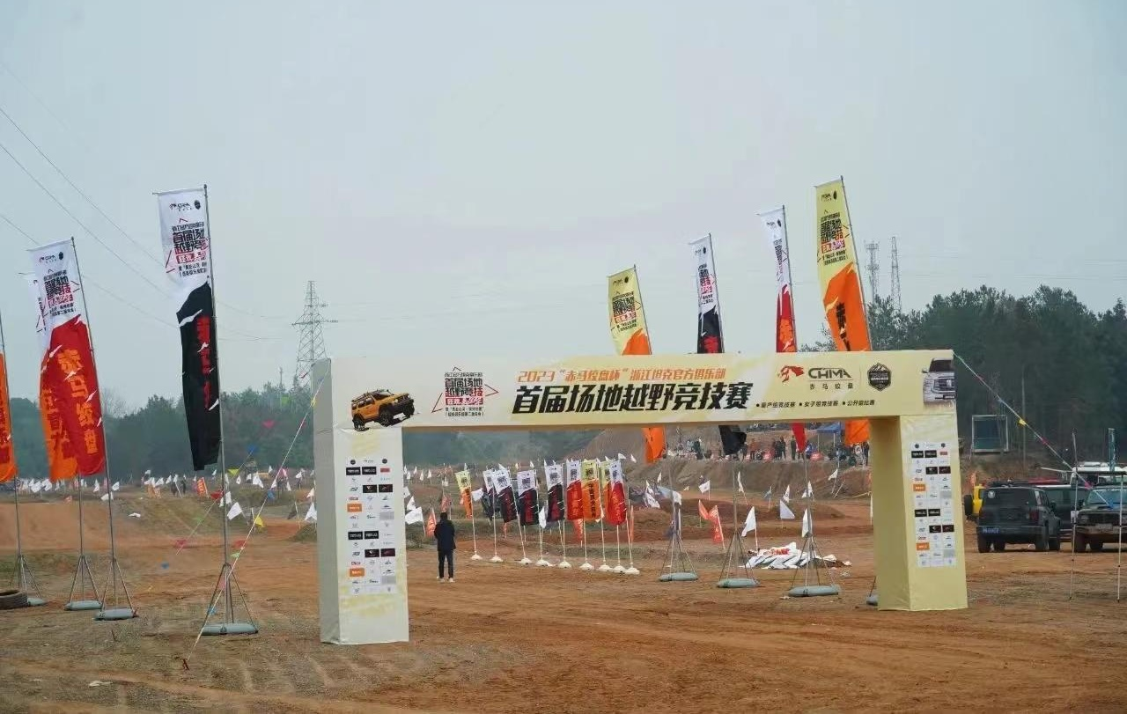
场地费用：2万元/天 场地面积：总面积约130000㎡，设有大小驼峰、涉水坑、泥泞路、炮弹坑、交叉轴等科目 全封闭
供电供水：380V/50kw 方便接水
配套设施：停车位 固定洗手间 露营区

Slide 3
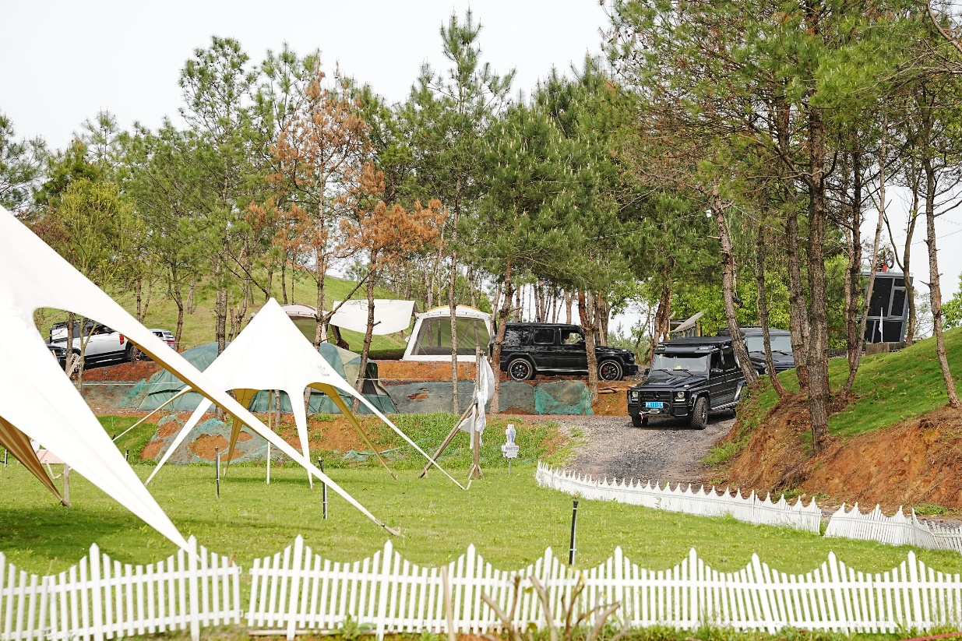
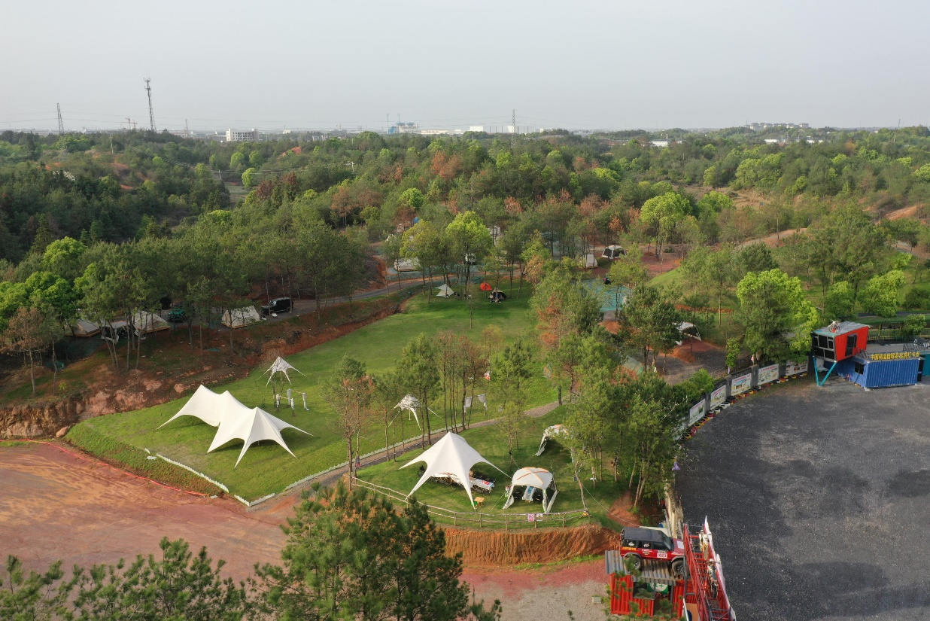
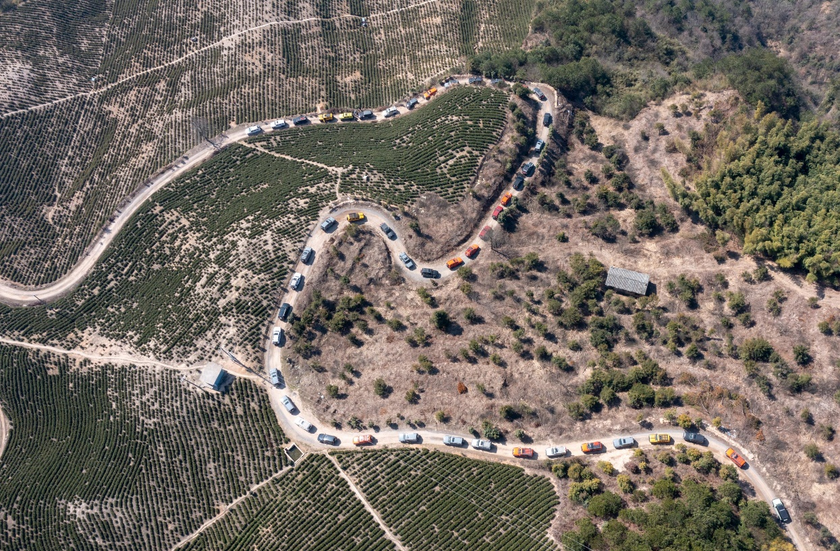
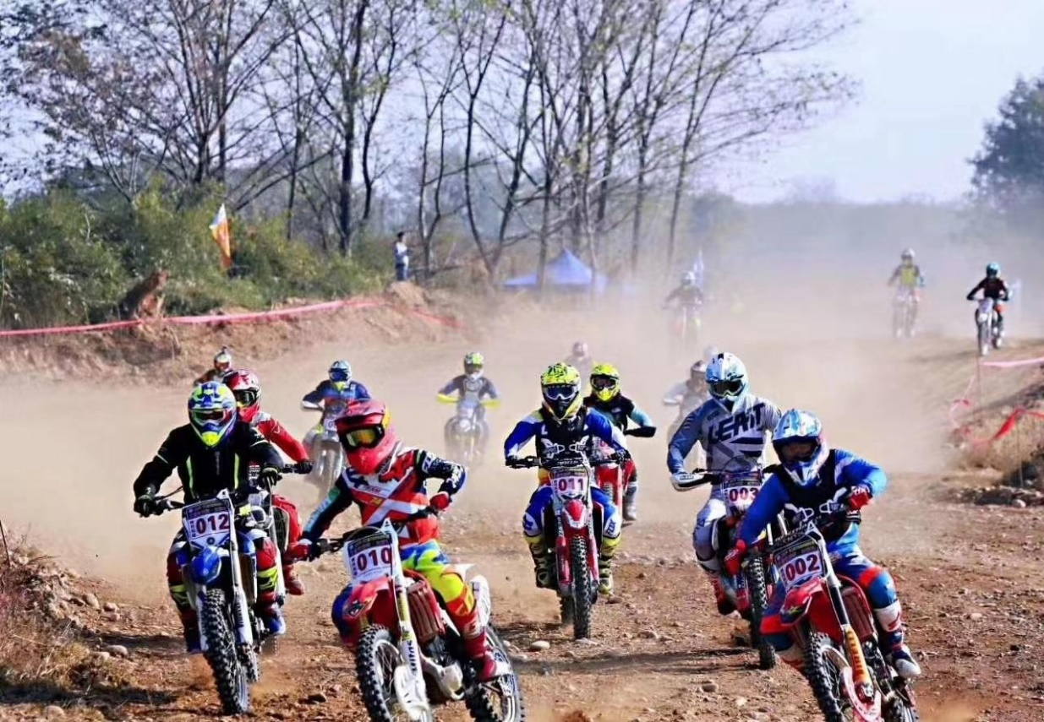
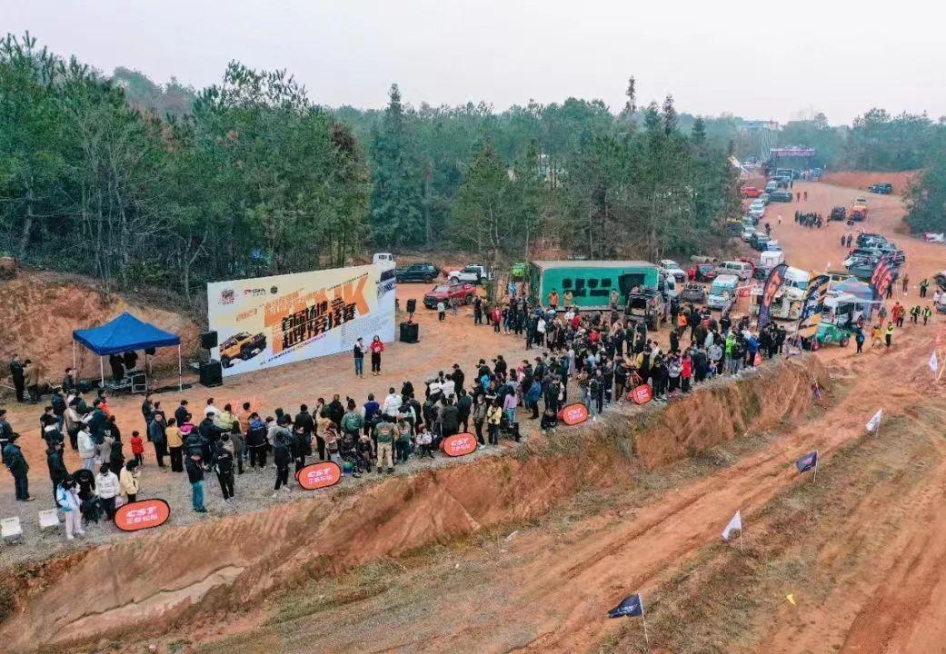
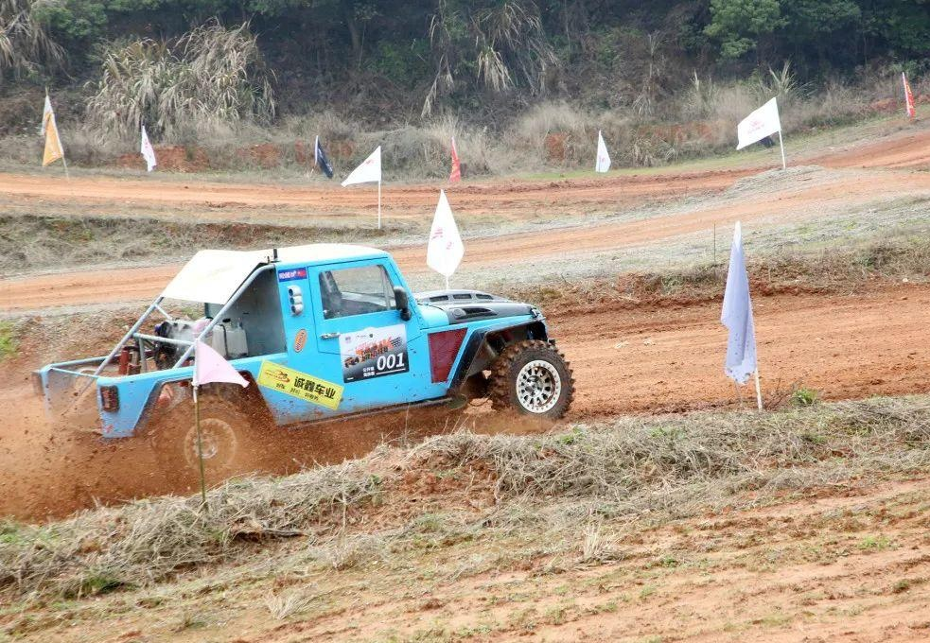
露营区
露营区
越野穿越路线
摩托车赛事
越野竞技赛事
越野竞技赛事

